Slide 1

Chào mừng
các em đến với
tiết học Địa lí
Yêu Địa lí

Slide 2
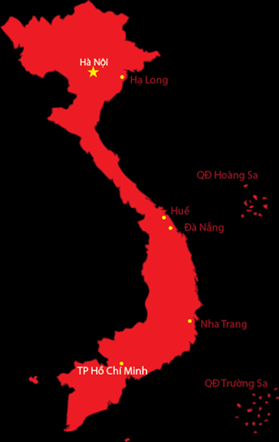

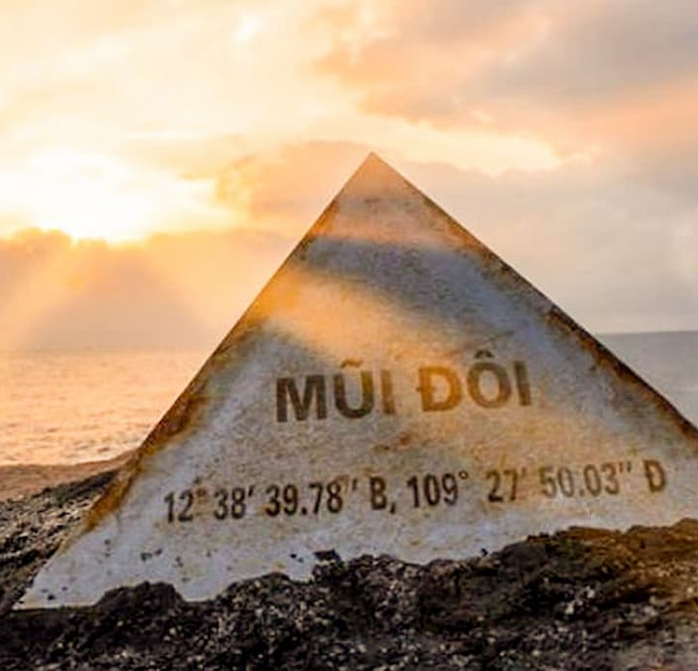
BÀI 1
Vị trí địa lí và phạm vi
lãnh thổ Việt Nam

Slide 3
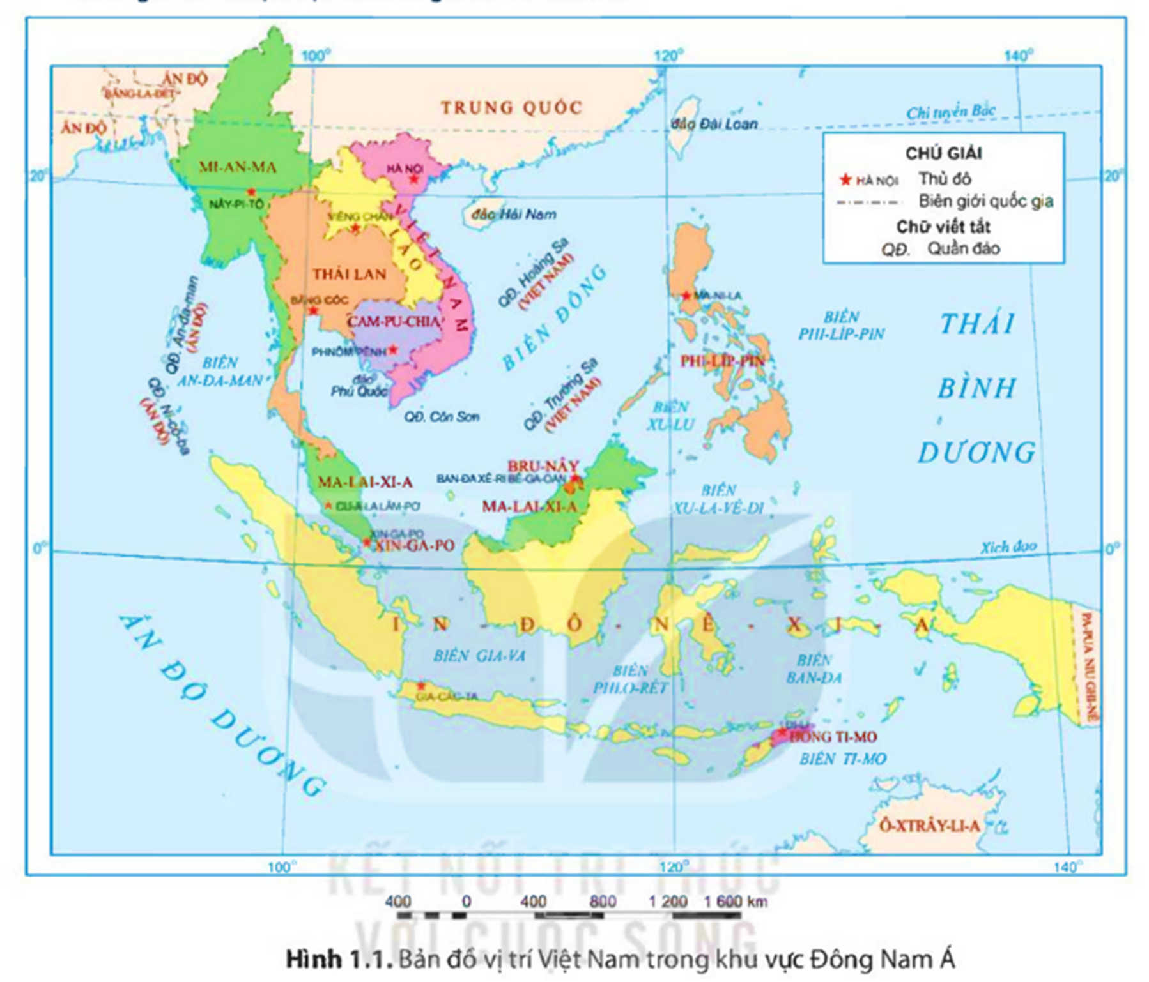
2. phạm vi lãnh thổ
Dựa vào thông tin SGK và hình 1.1, em hãy cho biết phạm vi lãnh thổ nước ta gồm những bộ phận nào?
VÙNG Đất Liền
Vùng Biển
VÙNG TRời

Slide 4


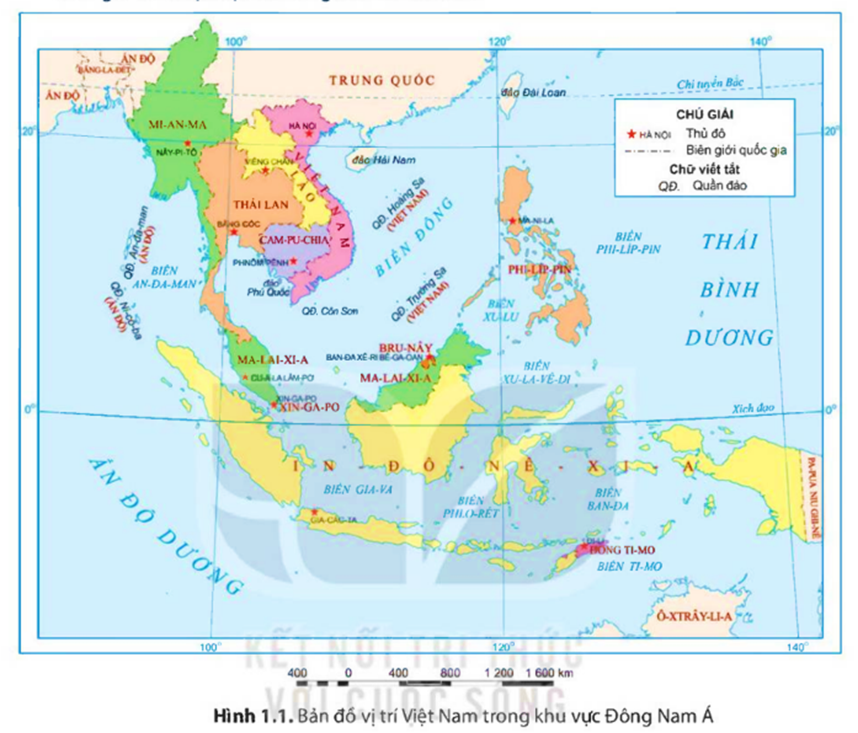
NHÓM - CẶP ĐÔI
Dựa vào thông tin SGK và lược đồ sau, em hãy hoàn thiện các thông tin dưới đây
331 344 km2
Tổng diện tích phần đất liền
4600 km
Đường biên giới trên đất liền
Các quần đảo lớn
Hoàng Sa và Trường Sa
1 triệu km2
Diện tích vùng biển Việt Nam
3260 km
Phần đất liền kéo dài theo chiều B-N
Không gian bao trùm lên lãnh thổ nước ta, trên đất liền, trên biển và các đảo.
Vùng trời

Slide 5
Cho biết các quốc gia và vùng biển tiếp giáp với phần đất liền của Việt Nam?

Slide 6
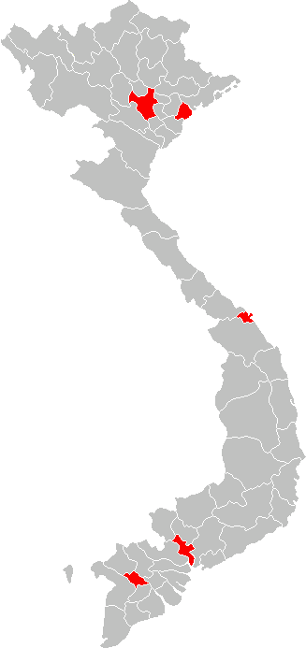
Các thành phố trực thuộc trung ương của Việt Nam?

Slide 7

5 THÀNH PHỐ TRỰC THUỘC TRUNG ƯƠNG

Slide 8
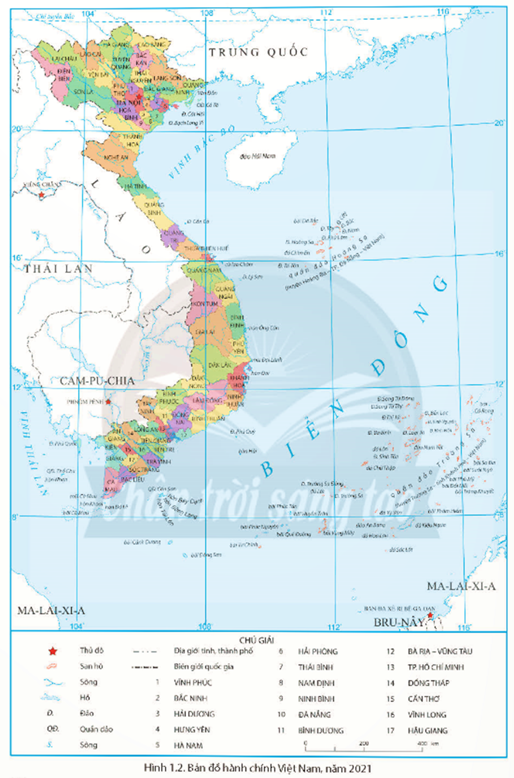
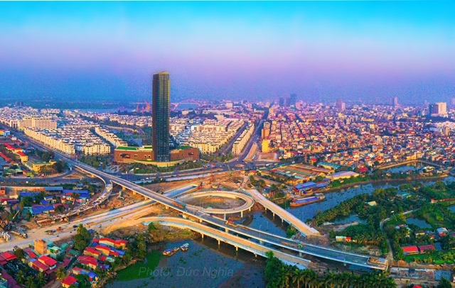
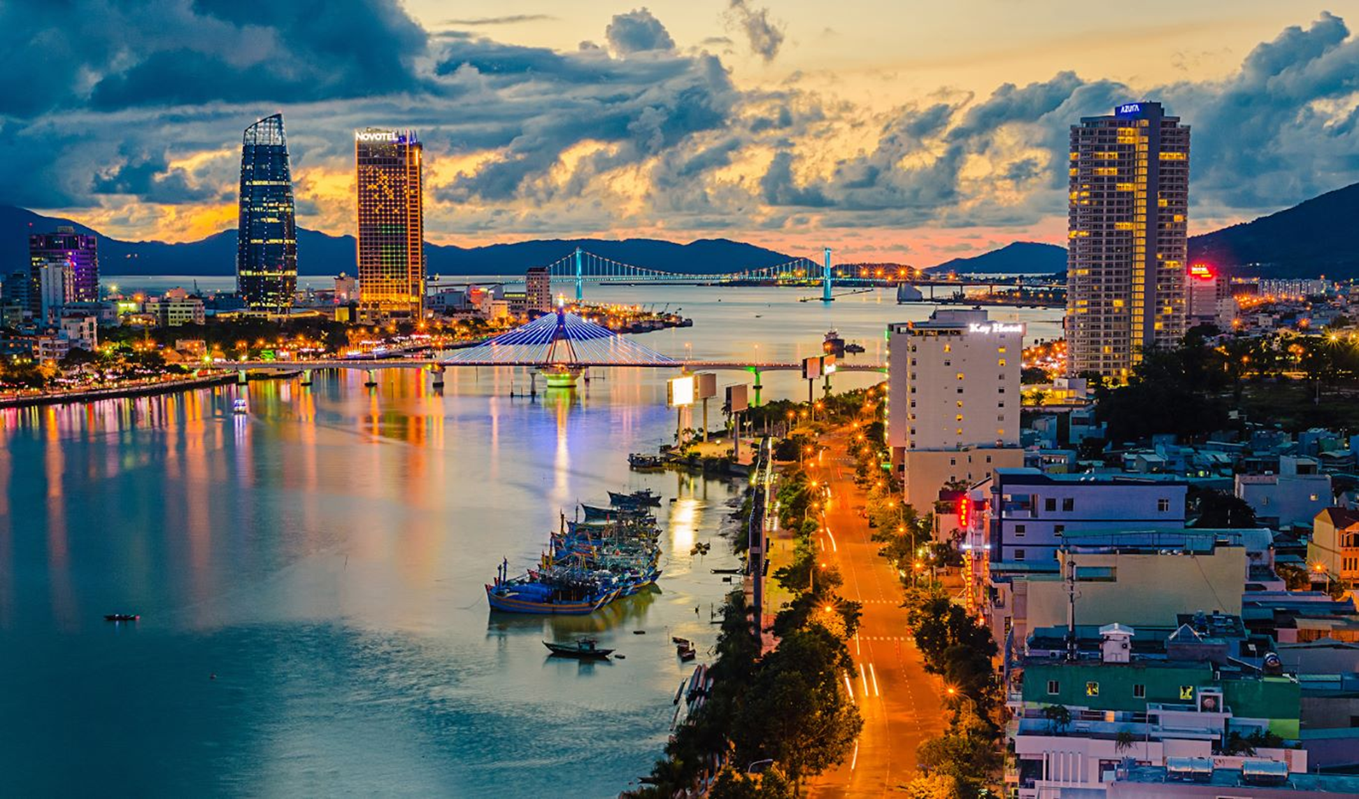
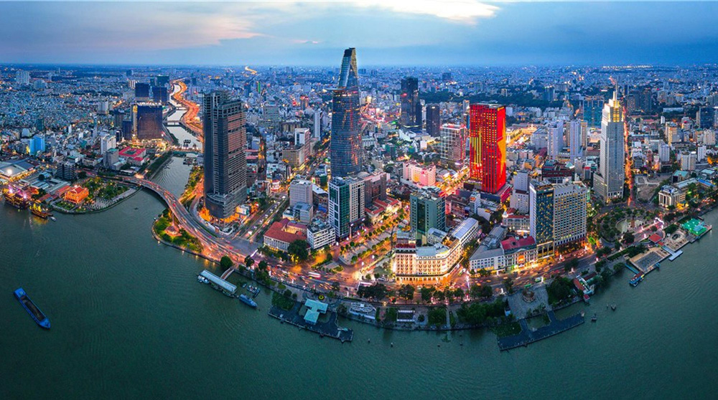
Thành phố
Hải Phòng
Thành phố
Đà nẵng
Thành phố
Hồ Chí Minh

Slide 9
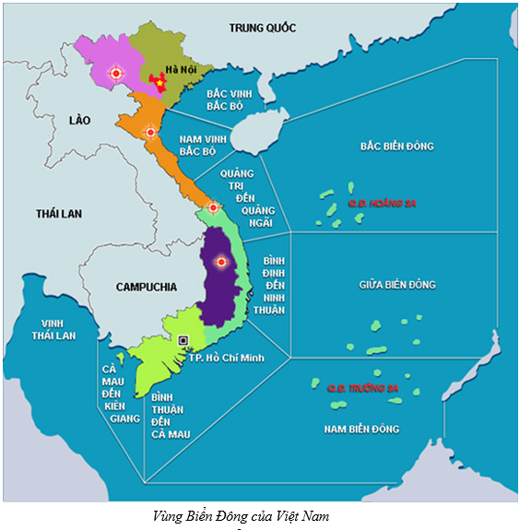
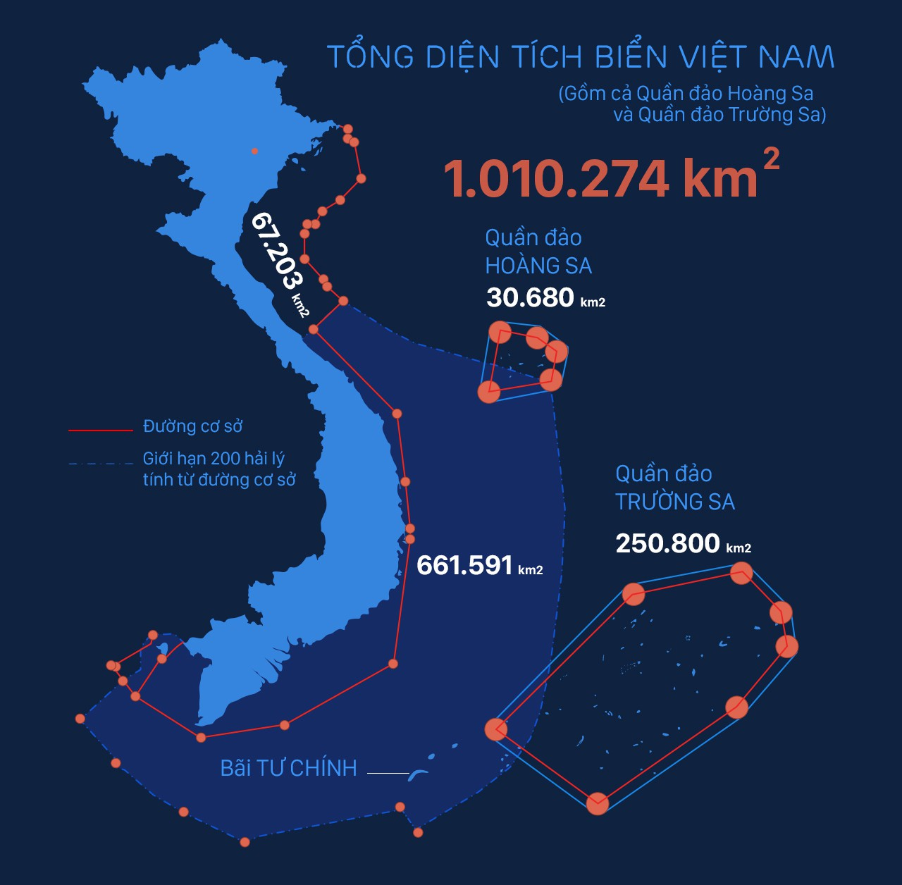

Slide 10
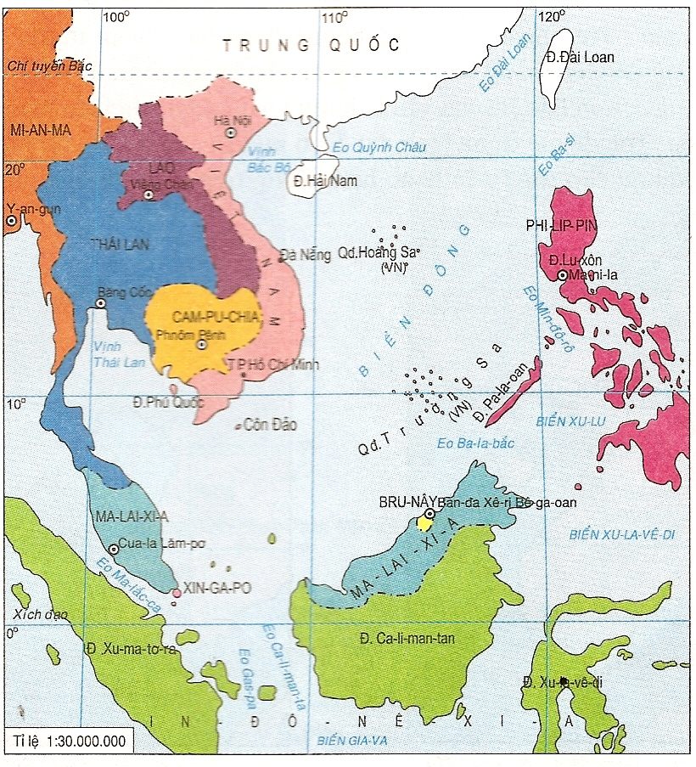
Vùng biển Việt Nam tiếp giáp với vùng biển các quốc gia nào?
Trung Quốc
Phi-lip-pin
Thái Lan
Cam-pu-chia
Bru-nây
Ma-lai-xi-a
Xin-ga-Po
In-đô-nê-xi-a

Slide 11


Slide 12
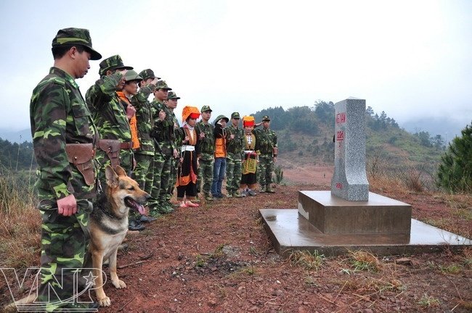

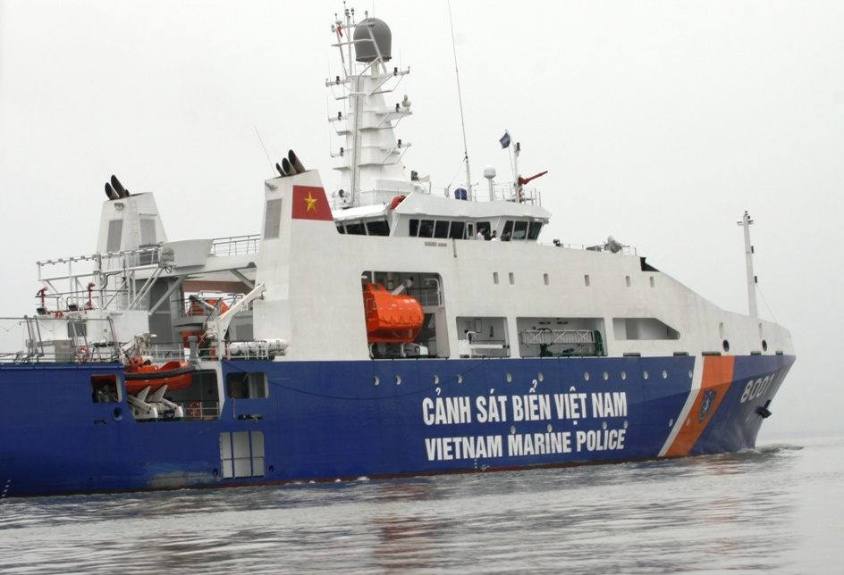

VÙNG ĐẤT
VÙNG TRỜI
LỰC LƯỢNG QUÂN ĐỘI NGÀY ĐÊM BẢO VỆ:
VÙNG BIỂN VIỆT NAM

Slide 13


Diện tích phần đất liền của nước ta?
A
333 344 km2
B
332 344 km2
C
331 344 km2
D
334 344 km2

Slide 14
Quần đảo xa bờ có diện tích lớn nhất nước ta thuộc tỉnh nào?
A
Quảng Ninh
B
Hải Phòng
C
Đà Nẵng
D
Khánh Hòa

Slide 15
Sự phân hóa đa dạng của thiên nhiên Việt Nam được thể hiện rõ nhất trong thành phần tự nhiên nào?
A
Địa hình
B
Khoáng sản
C
Khí hậu
D
Sông ngòi

Slide 16



Slide 17

VẬN DỤNG
Tìm hiểu về những thuận lợi của vị trí địa lí nước ta trong việc giao lưu với các nước

Slide 18


Slide 19


Làm bài trong vở bài tập
Tìm hiểu bài mới

